Slide 1
TCP Protocol
352362 – Network Operating Systems and Protocols
Choopan Rattanapoka

Slide 2
TCP protocol
IP datagram
Ethernet Header
IP Header
TCP Header
Data
TCP segment
IP datagram : ข้อมูลตั้งแต่หัว IP (IP header) ถึง ข้อมูลตัวสุดท้าย
UDP datagram : ข้อมูลตั้งแต่ UDP header ถึง ข้อมูลตัวสุดท้าย
TCP segment : ข้อมูลตั้งแต่ TCP header ถึง ข้อมูลตัวสุดท้าย

Slide 3
TCP protocol
ก่อนการสื่อสารทุกครั้งด้วยโปรโตคอล TCP จะต้องทำการสถาปนาการเชื่อมต่อก่อน เพื่อตรวจความพร้อมระหว่างเครื่องต้นทางและปลายทางก่อนจะแลกเปลี่ยนข้อมูลกัน
เมื่อสิ้นสุดการสื่อสารจะปิดการเชื่อมโยง
TCP รับประกันความเชื่อถือในการส่งข้อมูลโดยจะตรวจสอบ segment ที่ผิดปกติ และทำการจัดส่ง segment ซ้ำใหม่

Slide 4
TCP header
0
15
16
31
Source Port
Destination Port
Sequence number
Acknowledgement number
HL
reserved
Code
Window size
Checksum
Urgent pointer
Options
data

Slide 5
TCP header
0
15
16
31
Source Port
Destination Port
Sequence number
Acknowledgement number
HL
reserved
Code
Window size
Checksum
Urgent pointer
Options
data
Source Port (16 bits) : หมายเลขพอร์ตของสถานีต้นทาง

Slide 6
TCP header
0
15
16
31
Source Port
Destination Port
Sequence number
Acknowledgement number
HL
reserved
Code
Window size
Checksum
Urgent pointer
Options
data
Destination Port (16 bits) : หมายเลขพอร์ตของสถานีปลายทาง

Slide 7
TCP header
0
15
16
31
Source Port
Destination Port
Sequence number
Acknowledgement number
HL
reserved
Code
Window size
Checksum
Urgent pointer
Options
data
Seq number (32 bits) : หมายเลขเริ่มต้นสำหรับชี้ข้อมูล byte แรก

Slide 8
TCP header
0
15
16
31
Source Port
Destination Port
Sequence number
Acknowledgement number
HL
reserved
Code
Window size
Checksum
Urgent pointer
Options
data
Ack number (32 bits) : หมายเลขตอบรับว่ารอรับข้อมูล seq number อะไร ถ้าเป็น ACK อย่างเดียวจะไม่นับ

Slide 9
TCP header
0
15
16
31
Source Port
Destination Port
Sequence number
Acknowledgement number
HL
reserved
Code
Window size
Checksum
Urgent pointer
Options
data
Header Length (4 bits) : ขนาดของ header (x 4 bytes)

Slide 10
TCP header
0
15
16
31
Source Port
Destination Port
Sequence number
Acknowledgement number
HL
reserved
Code
Window size
Checksum
Urgent pointer
Options
data
Reserved (6 bits) : สงวนไว้ไม่ใช้งาน

Slide 11
TCP header
0
15
16
31
Source Port
Destination Port
Sequence number
Acknowledgement number
HL
reserved
Code
Window size
Checksum
Urgent pointer
Options
data
Code (6 bits) : เป็น flags

Slide 12
Code (6 bits)
U
R
G
A
C
K
P
S
H
R
S
T
S
Y
N
F
I
N
URGent : ถ้ามีค่า 1 หมายถึง Urgent pointer บรรจุตำแหน่งข้อมูลเร่งด่วน
ACKnowledgement : มีค่า 1 หมายถึง เซกเมนต์ตอบรับ โดยอ้างอิงจาก Acknowledgement number
PuSH : มีค่า 1 หมายถึงเมื่อปลายทางรับข้อมูลให้รีบส่งต่อไปที่ชั้น application ทันทีโดยไม่ต้องรอให้ buffer เต็มก่อน
ReSeT : มีค่า 1 หมายถึงให้ยกเลิกการเชื่อมต่อเนื่องจากมีความผิดปกติ
SYNchronize : มีค่า 1 หมายถึงเริ่มต้นสถาปนา และมีค่า 0 เมื่อการสถาปนาเสร็จสิ้น หลังจากนั้นจึงผ่านข้อมูลระหว่างกัน
FINish : มีค่า 1 หมายถึงขอจบการเชื่อมต่อเพราะไม่มีข้อมูลส่งอีกต่อไป

Slide 13
TCP header
0
15
16
31
Source Port
Destination Port
Sequence number
Acknowledgement number
HL
reserved
Code
Window size
Checksum
Urgent pointer
Options
data
Window size (16 bits) : สถานีปลายทางจะแจ้งขนาดของบัฟเฟอร์ที่มีอยู่ เพื่อที่สถานีต้นทางจะได้ไม่ส่งข้อมูลเกินกว่าขนาดบัฟเฟอร์นี้

Slide 14
TCP header
0
15
16
31
Source Port
Destination Port
Sequence number
Acknowledgement number
HL
reserved
Code
Window size
Checksum
Urgent pointer
Options
data
Urgent pointer(16 bits) : pointer ชี้ตำแหน่งไบต์ของข้อมูลที่ต้องดำเนินการเริ่มด่วน จะมีการอ่านค่านี้ถ้า URG flag เป็น 1

Slide 15
TCP header
0
15
16
31
Source Port
Destination Port
Sequence number
Acknowledgement number
HL
reserved
Code
Window size
Checksum
Urgent pointer
Options
data
Options (32 bits) : เป็น option เพิ่มเติม มีหรือไม่มีก็ได้

Slide 16
SEQ number and ACK number
Seq number จะเริ่มต้นจากการสุ่มค่าจากนั้นจะเพิ่มขึ้นเรื่อยๆตาม
จำนวนไบต์ข้อมูลที่ส่ง
Ack number จะเป็นหมายเลขที่ผู้รับข้อมูลตอบกลับผู้ส่ง
ซึ่งคือหมายเลขของ sequence number ที่ผู้รับรออยู่
SEQ 500 : ข้อมูลขนาด 100 ไบต์
SEQ 600 : ข้อมูลขนาด 100 ไบต์
SEQ 700 : ข้อมูลขนาด 100 ไบต์
ACK 800

Slide 17
SEQ number and ACK number
SEQ 500 : ข้อมูลขนาด 100 ไบต์
SEQ 600 : ข้อมูลขนาด 100 ไบต์
SEQ 700 : ข้อมูลขนาด 100 ไบต์
ACK 700
SEQ 700 : ข้อมูลขนาด 100 ไบต์

Slide 18
กลไกการทำงานของ TCP : สถาปนาการเชื่อมต่อ
ตัวอย่าง A ขอเชื่อมต่อกับ B
A
B
SYN, SEQ 500, ACK 0
SYN, SEQ 700, ACK 501
ACK, SEQ 501, ACK 701
เมื่อสิ้นสุด 3 ขั้นตอน ทั้งสองฝั่งจะพร้อมในการแลกเปลี่ยนข้อมูล 3 ขั้นตอนนี้เรียกว่า
“Three way handshake”

Slide 19
กลไกการทำงานของ TCP : การถ่ายโอนข้อมูล (ทางเดียว)
สมมุติการส่งข้อมูลครั้งละ 100 ไบต์ และ SEQ number ของ A เริ่มที่ 501
A
B
SEQ 501, ACK 701,data
ACK 601, no data
SEQ 601, ACK 701, data
SEQ 701, ACK 701, data
SEQ 801, ACK 701, data
ACK 901, no data

Slide 20
กลไกการทำงานของ TCP : การถ่ายโอนข้อมูล (2 ทาง)
สมมุติการส่งข้อมูลครั้งละ 100 ไบต์
A
B
SEQ 901, ACK 701,data
SEQ 701, ACK 1001, data
SEQ 1001, ACK 801, data
SEQ 801, ACK 1101, data
SEQ 1101, ACK 901, data
SEQ 901, ACK 1201, data

Slide 21
กลไกการทำงานของ TCP : ยกเลิกการเชื่อมต่อ
ตัวอย่าง : A ของเลิกการเชื่อมต่อกับ B
A
B
FIN, SEQ 1201, ACK 1001
SEQ 1001, ACK 1202
FIN, SEQ 1001, ACK 1202
SEQ 1202, ACK 1002

Slide 22
กลไกการทำงานของ TCP : การส่ง segment ซ้ำ
A
B
SEQ 100
SEQ 200
ACK 200
SEQ 300
ACK 300
SEQ 400
SEQ 300
ACK 500

Slide 23
กลไกการทำงานของ TCP : segment ตอบรับหาย
A
B
SEQ 100
SEQ 200
ACK 200
SEQ 300
ACK 300
SEQ 400
ACK 400
ACK 500

Slide 24
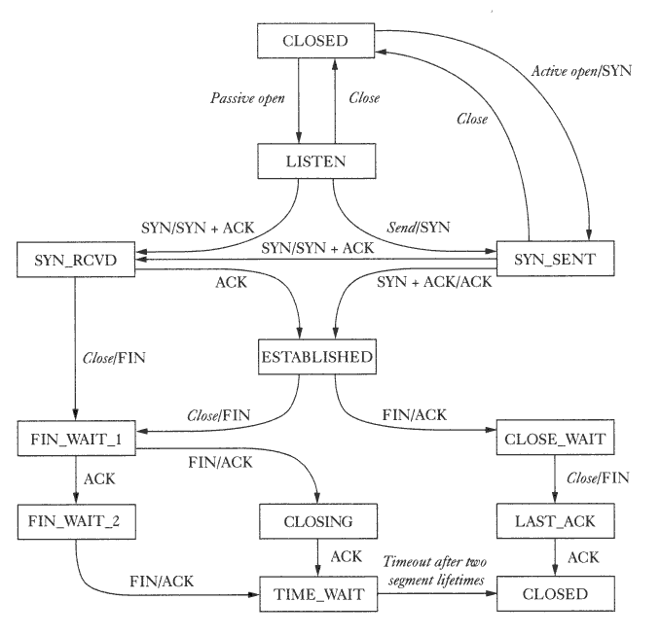

Slide 25
สถานะ TCP : ขั้นตอนสถาปนาของ Server
CLOSED สถานะจำลองที่สร้างขึ้นเพื่ออ้างอิงเนื่องจากในสถานะนี้จะไม่มีการจัดสรรหน่วยความจำเพื่อเก็บค่าใด
LISTEN เซิฟเวอร์รอคอยการขอบริการจากไคลเอ็นต์
SYN_RECEIVED เซิฟเวอร์ได้รับ SYN และส่ง SYN,ACK และรอรับ ACK จากไคลเอ็นต์
ESTABLISHED เซิฟเวอร์ได้รับ ACK จากไคลเอ็นต์และพร้อมที่จะแลกเปลี่ยนข้อมูล

Slide 26
สถานะ TCP : ขั้นตอนการสถาปนาของ client
CLOSED สถานะจำลองที่สร้างขึ้นเพื่ออ้างอิงเนื่องจากในสถานะนี้จะไม่มีการจัดสรรหน่วยความจำเพื่อเก็บค่าใด
SYN_SENT ไคลเอ็นต์ส่งสัญญาณร้องขอการเชื่อมต่อด้วยการส่ง SYN
ESTABLISH ไคลเอ็นต์ได้รับ SYN,ACK ตอบกลับจากเซิฟเวอร์และทำการส่ง ACK กลับไปหาเซิฟเวอร์แล้ว ไคลเอ็นต์จะอยู่ในสถานะพร้อมในการแลกเปลี่ยนข้อมูล

Slide 27
สถานะ TCP : ฝ่ายที่ขอปิดการเชื่อมต่อ
FIN_WAIT_1 ส่ง FIN และเข้าสู่สถานะรอคอยเพื่อรอการยืนยันว่าได้รับคำสั่งปิดการเชื่อมต่อ
FIN_WAIT_2 ฝ่ายขอปิดได้รับ ACK ยืนยันว่าได้รับคำสั่งปิดการเชื่อมต่อ
CLOSING ฝ่ายขอปิดได้รับ FIN และส่ง ACK กลับ
TIME_WAIT สถานะรอคอยเพื่อรอสู่การปิดการเชื่อมต่อ
CLOSED ปิดการเชื่อมต่อแล้ว ข้อมูลการเชื่อมโยงถูกกำจัดทิ้งหมด

Slide 28
สถานะ TCP : ฝ่ายที่ถูกขอปิดการเชื่อมต่อ
CLOSED_WAIT ได้รับ FIN ขอปิดการเชื่อมต่อ และส่ง ACK
LAST_ACK เมื่อพร้อมที่จะปิดการเชื่อมต่อจะส่ง FIN ไปหาผู้ร้องขอปิดการเชื่อมต่อ และรอ ACK ยืนยัน
CLOSED ปิดการเชื่อมต่อแล้ว ข้อมูลการเชื่อมโยงถูกกำจัดทิ้งหมด

Slide 29
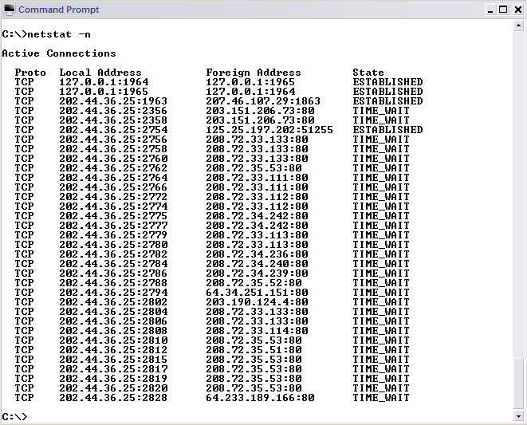
การดูสถานะของ TCP ของเครื่องใช้งาน
ทั้ง Windows และ Linux สามารถตรวจสอบสถานะของ TCP ได้โดยใช้คำสั่ง
netstat –n

